Slide 1
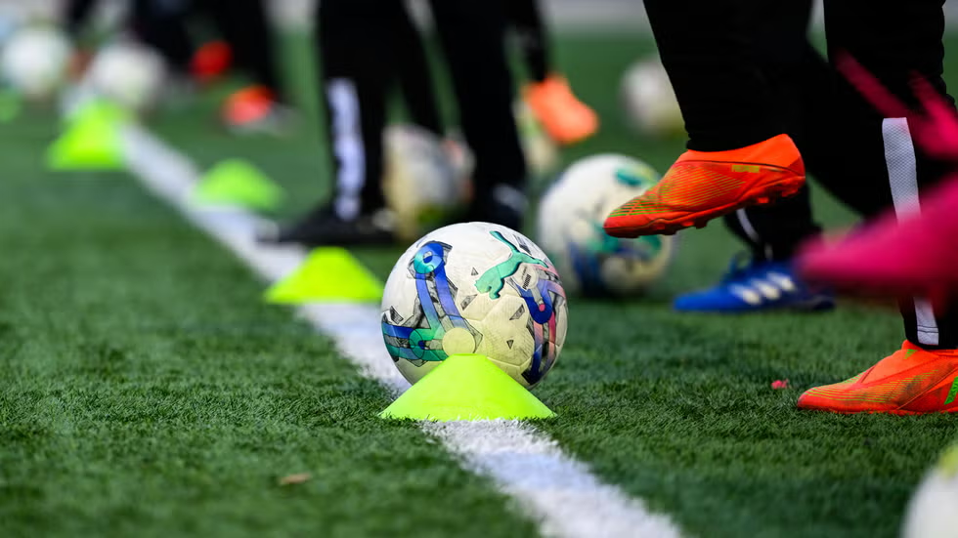
Föräldramöte Fotboll P13

Slide 2

Agenda
Ledare
SSK policy
Match och träning
Laguttagning (serie, cuper, DM)
Kläder / matchställ och material
Ekonomi
Försäljningar
Övriga punkter och frågeställningar

Slide 3
Ledare
Lagledare
Andreas J
Daniel L
Tränare
Mika
Barra
Robban
Magnus
Per (målvakter)
Kassör
Henrik
Försäljning
Jesper
Johan

Slide 4
SSK Policy
Vi följer Sunderby SK värdegrund
Fokus på glädje, utveckling och gemenskap
Alla spelare ska få möjlighet att delta och utvecklas
Fair play – respekt för lagkamrater, motståndare och domare
Nolltolerans mot kränkningar och dåligt beteende
Föräldrar stöttar laget positivt – från sidan
Finns att läsa i sin helhet på laget.se under dokument
Föreningens riktlinjer
Fair play & värdegrund
Förväntningar på spelare och föräldrar
Uppförande vid match och träning

Slide 5
Match och träning
Träning
Sundis (vår) Måndag, Tisdag och Onsdag
Sommartid - 3 träningar i veckan
Inget träningsuppehåll (eventuellt samträning med GIF)
Seriespel
Två serier, rak serie om 13 matcher = 26 matcher
Cuper
Alviks cupen 9-10 maj
GIF 9v9 12-14 juni
PSG 26-28 juni
Umeå fotbollsfestival 23-26 juli
GIF cupen 1-2 augusti
DM 2013 (inget DM födda 2012)
Höstserie?
Anmält – ej bestämt om vi ska spela
Viktigt att svara på kallelser på laget.se i tid!

Slide 6
Laguttagning
Seriespel, rotation 13 + 2 spelare tas ut till match
Cuper, alla anmälda uttagna
DM, spelar enbart födda -13
Lika speltid för alla oavsett hur det ser ut i matcherna (målvakterna står halva matchen)
Närliggande träningsnärvaro inför match kan avgöra laguttagning
Eftersträvar lika många matcher för alla
Fotbollsförbundet önskar att tränarna:
”Kontaktar varandra i god tid för att ha dialog inför match. Stämma av läget med varandra och försöka matcha trupperna så det blir så jämna och utvecklande matcher som möjligt”
Mika och Barra är ansvariga för laguttagningen
Alla kallas till match. Meddela om ni kan spela, sen tas laget ut. Reserver kan behövas.
Kommuniceras via laget.se senast 4 dagar innan match
Laget presenteras på laget.se under aktiviteten!

Slide 7
Kläder och material
Matchställ
Mörkblåa blir huvudmatchställ - träningsställ.
Nya köps in till dom som behöver större storlek. Kostnad 500kr för spelare
Målvakter
Ett par handskar (upp till 1000kr)
Matchställ köpes själv till rimlig kostnad (laget betalar 50%)
Kontakt med Per om hur vi beställer och trycker etc
Träningsmaterial? Västar, koner, bollar, sjukvårdsväska
Matchmaterial? Koner, linjer, fikautrustning Mindre inköp - från lagkassa
Tränardressar? Tränarna behöver nya. Sponsor?

Slide 8
Ekonomi

Slide 9
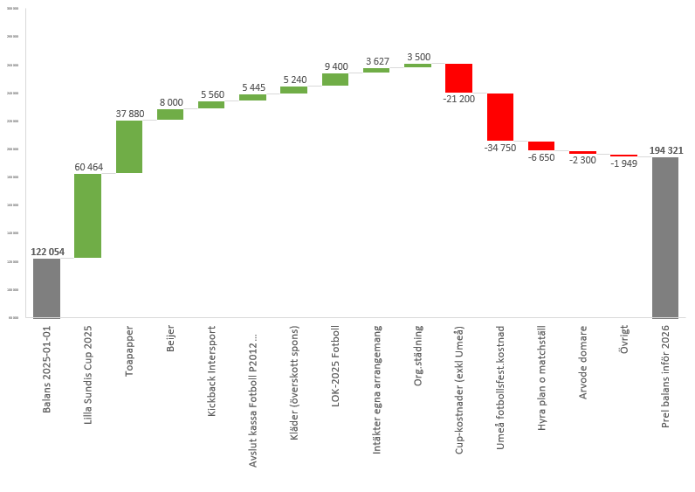
Ekonomi Fotboll P-13 säsongen 2025
- vi avslutar säsongen med kassa på 194 321 kr
+72 267 kr
Cup-kostnader (exkl. Umeå)
Umeå fotbollsfestival kostnad
Piteå Summergames | - 7 000
Fritz Olsson Cup | - 6 000
Piteå Summergames FP-13 | - 2 200
Midnattssolscupen * | - 1 500
GIF Cup 2025 | - 3 200
Notvikens IK Prova På 9mot9 | - 1 300
Total | -21 200
Matchställ & överdragsjackor
Kostnad | - 54 688
Egenavgifter | + 16 364
Sponsring | + 43 564
Total | + 5240
* Midnattscupen ej genomförd, men ej ännu återbetald
Kostnad | -46 750
Egenavgifter | +12 000
Total | - 34 750

Slide 10
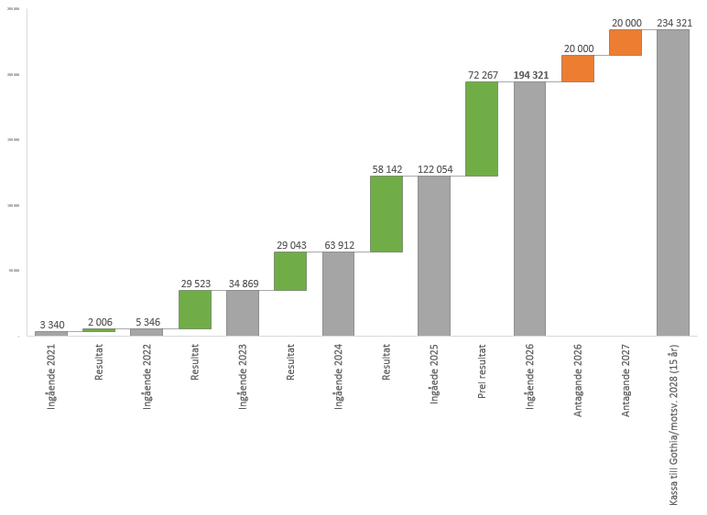
Ekonomisk plan 2024-2028
Budgeten behöver räknas fram för 2026. Nedan är antagande. Kan behöva räknas om i fall avslutningsresan blir 2026.
Antaganden 2026
Intäkter (Intersport KB, LOK, egna arr.) | 18 588
Kostnader (planhyra, domare, mm) | - 10 899
Cup-kostnader (exkl. Umeå) | - 21 200
Subtotal | - 13 512
Behov intäkter försäljning / annat | 33 512
Total | 20 000

Slide 11
Försäljning etc.
Toalettpapper/Hushållspapper
Valfritt antal av de två sorterna
25st på en gång eller uppdelat - våren 12st och sensommaren 13st
Möjlighet att köpa sig fri helt eller delvis – 100kr/bal
Valfritt val – meddelas till försäljningsansvarig i samband med kallelse. Betalning kan också delas upp på samma sätt som pappret. Allt på en gång eller delas upp vår/sensommar. Kom ihåg att anmäla om du även säljer 7 balar istället för föräldraavgiften.
Fikaförsäljning på hemmamatcher
Förslag:
Rullande schema där familjer blir tilldelade olika tillfällen.
Vid förhinder ansvarar man själv för att byta pass.
Gemensamt ansvar att lämna över fikabacken i god tid
Fikaansvar = bakning?
Ska fikaschema ta hänsyn till om barnet spelar eller inte? (Kan bli fikaansvarig på kort varsel)
Vill man inte stå på sin tid byter man själv med annan. Ingen hänsyn tas till när barnet spelar
Städning?
Ja, det blir kommunstädning
Eventuell annan försäljning vid behov?
Joel kollar upp alternativet att sälja diskmedel. Kan behövas försäljning om beslutet är att åka på avslutning nästa år.

Slide 12
Övrigt
Frågor & Diskussion
Öppen dialog
Synpunkter från föräldrar
Framtidsplan / avslutning
Gothia?
Annan cup? - Billigare cuper men ändå lite längre bort
Utomlands? - Avslutningsresa med spela fotbollsmatch, träning, se fotbollsmatch
Vilket år?
Kostnader?
Diskuteras fram i samråd i ”cupgruppen”. Joel Wedergren tar hand om gruppen initialt.
Sociala aktiviteter förutom fotboll
Ja. Tränare och lagledare förfogar över möjlighet att genomföra aktiviteter. En del av föräldraavgiften.
Resor
Hyra buss vid längre bortamatcher?
Faktorer – Kostnad vs samåkning, Säkerhet och planering
Förslag: hyra mini-buss till förmånligt pris
Kiruna är enda alternativet. Ledare kallar till bussresa om det blir av. Valet är då att åka buss eller egen bil. Avgift tas ut för bussresa
Avgifter
Spelaravgift/föräldraavgift?
Vad går pengarna till?
Föräldraavgift: 630kr eller 7 pappersbalar. Meddelas till försäljningsansvarig innan första pappersbeställningen.
Övrigt?

